Slide 1
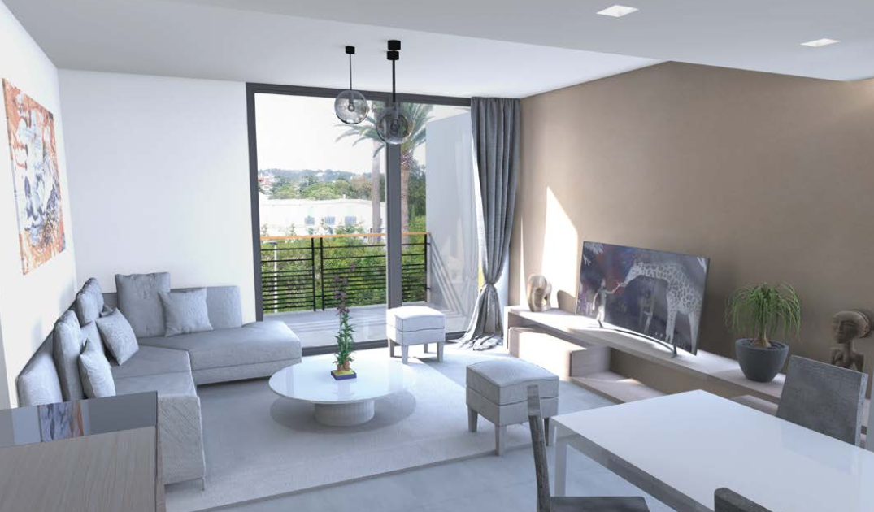
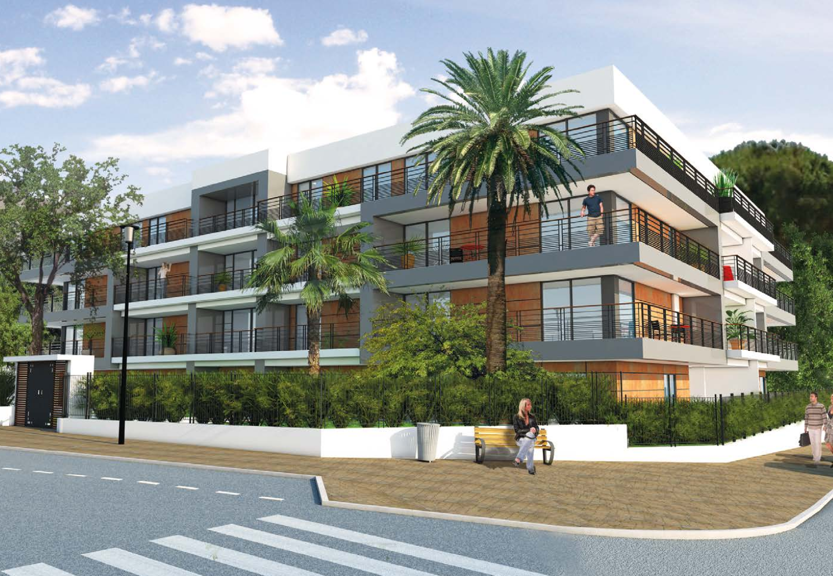
Investir en DEFICIT FONCIER BOTTERO PATRIMOINE

Slide 2
DEFICIT FONCIER
REGIME GENERAL
Une disposition de l’article 156-I-3° du CGI relatif aux règles d’imputation des déficits fonciers
comporte trois limitations et l’imputation n’est définitivement acquise que si la location de l’immeuble est effective jusqu’au 31 décembre de la troisième année suivant celle au titre de laquelle l’imputation a été pratiquée :
1. la fraction du déficit foncier provenant des intérêts d’emprunt n’est imputable que sur les revenus fonciers des années suivantes (10 ans) ;
2. le montant de l’imputation est plafonné à 10.700 € ; cette limite est portée à 15.300 € lorsqu’un déficit est constaté sur un logement pour lequel a été pratiqué l’amortissement « Périssol » ;
La fraction du déficit qui excède la limite de 10.700 € (ou 15.300 € en Périssol) est imputable sur les revenus fonciers des 10 années suivantes.
3. l’imputation n’est pas cumulable avec la réduction d’impôt pour investissements dans les DOM-TOM pour un même logement ou une même souscription de titres.
Lorsque le revenu global est insuffisant pour absorber le déficit foncier, l’excédant du déficit est imputable – dans les conditions de droit commun – sur les revenus globaux des 6 années suivantes.

Slide 4
DEFICIT FONCIER
LOT de type T1 → 28 M² (+ terrasse) CANNES (quartier croisette)
Prestations très haut de gamme
Prix de vente = 229 500 €
Quotepart de travaux = 141 591 €
TMI 45 % et 41 % et 180 K € de revenus fonciers excédentaires
MONTAGE FINANCIER prêt total à 2,4 % IN FINE de 240 000 € sur 10 ans avec assurance
Année 1 Année 2-10
Crédit 480 € 480 €
Loyer 300 € 300 €
Gain fiscal 4689 € 81 €
Gain PS 2061 € 31 €
________ _________
- 6570 € / mois 68 € /mois

Slide 5
Bilan financier
GAIN FISCAL ANNUEL = 81 004 €
GAIN FISCAL TOTAL = 93 100 €
hypothèse revente dans 10 ans = 255 000 €
Net vendeur après impôt plus value = 223 000 €
Prêt in fine 240 000 € - 223 000 € = 17 000 € à rembourser
-------------------------
Coût opération = 21 600 € (coût mensualités) + 17 000 €(rbt) = 38 600 €
Gains opération = 93 100 €
Enrichissement net = 54 500 €
TRI = 24,6 % par an
Notes:
56

